Slide 1
Detección de defectos en la madera
MUVA – Aplicaciones Industriales y Comerciales - URJC
Javier Albaráñez Martínez
Andrés Tena de Tena
Curso 2021

Slide 2
Contenido
Introducción ………………………………………………………………………….. 3
Solución propuesta ………………………………………………………………….. 5
Funcionamiento del algoritmo …………………………………………………….. 6
Resultados y trabajos futuros ……………………………………………………... 9
Despliegue de la solución …………………………………………………………. 12
Cómo utilizarla y disponibilidad ………………………………………………… 13
Referencias ………………………………………………………………………….. 14
Demo …………………………………………………………………………………. 15

Slide 3
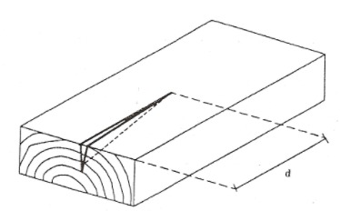
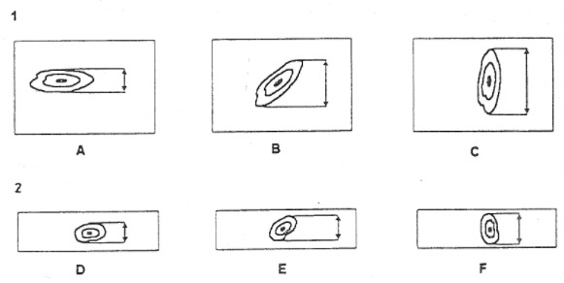
Introducción
Fendas o grietas
Nudos

Slide 4
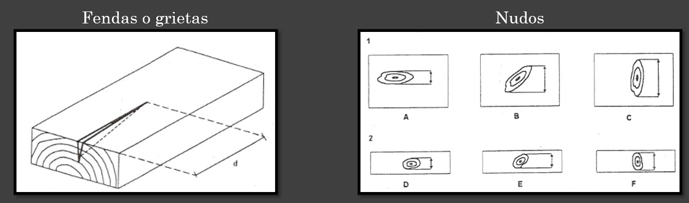
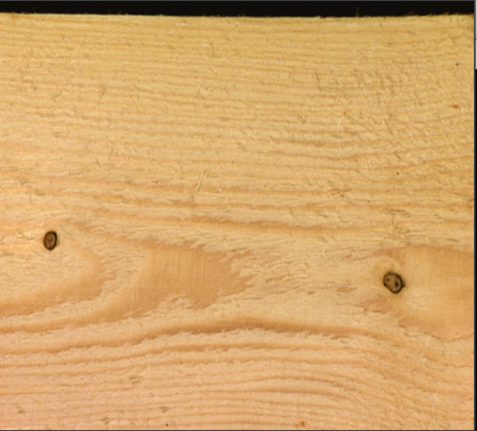
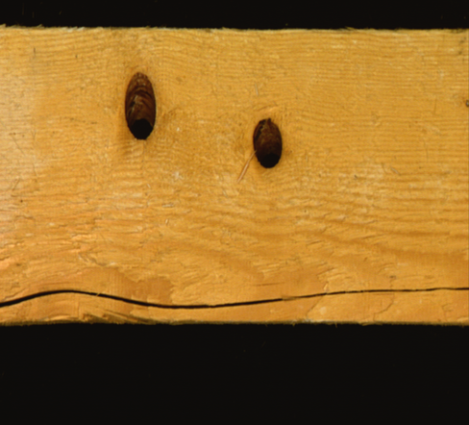
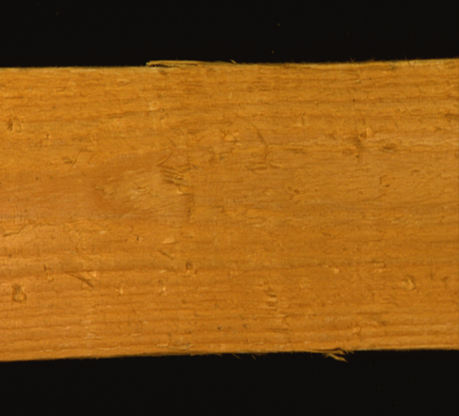
Introducción
Ejemplos reales

Slide 5
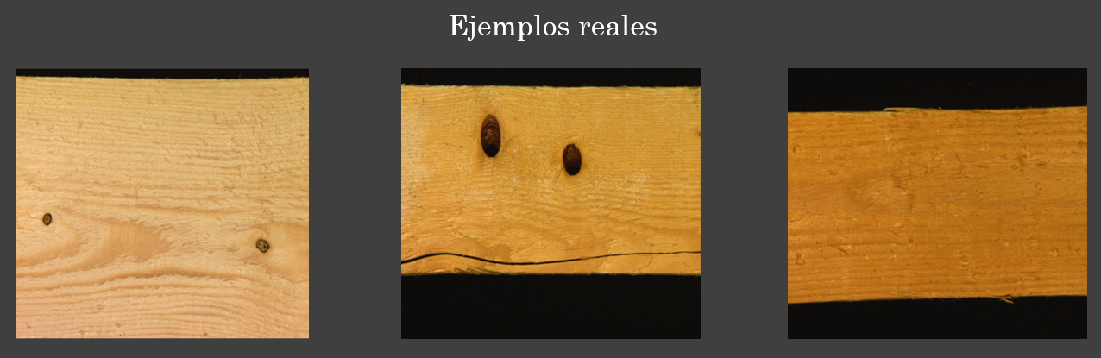
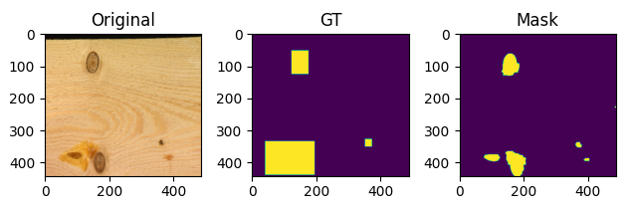
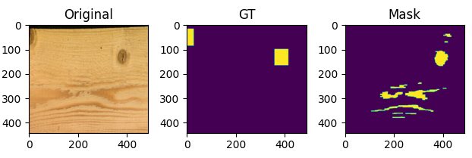
Solución propuesta
Salida buena del algoritmo
Salida mala del algoritmo

Slide 6
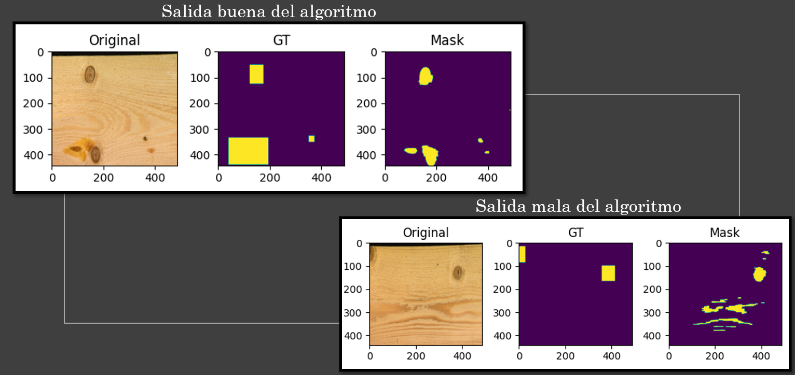
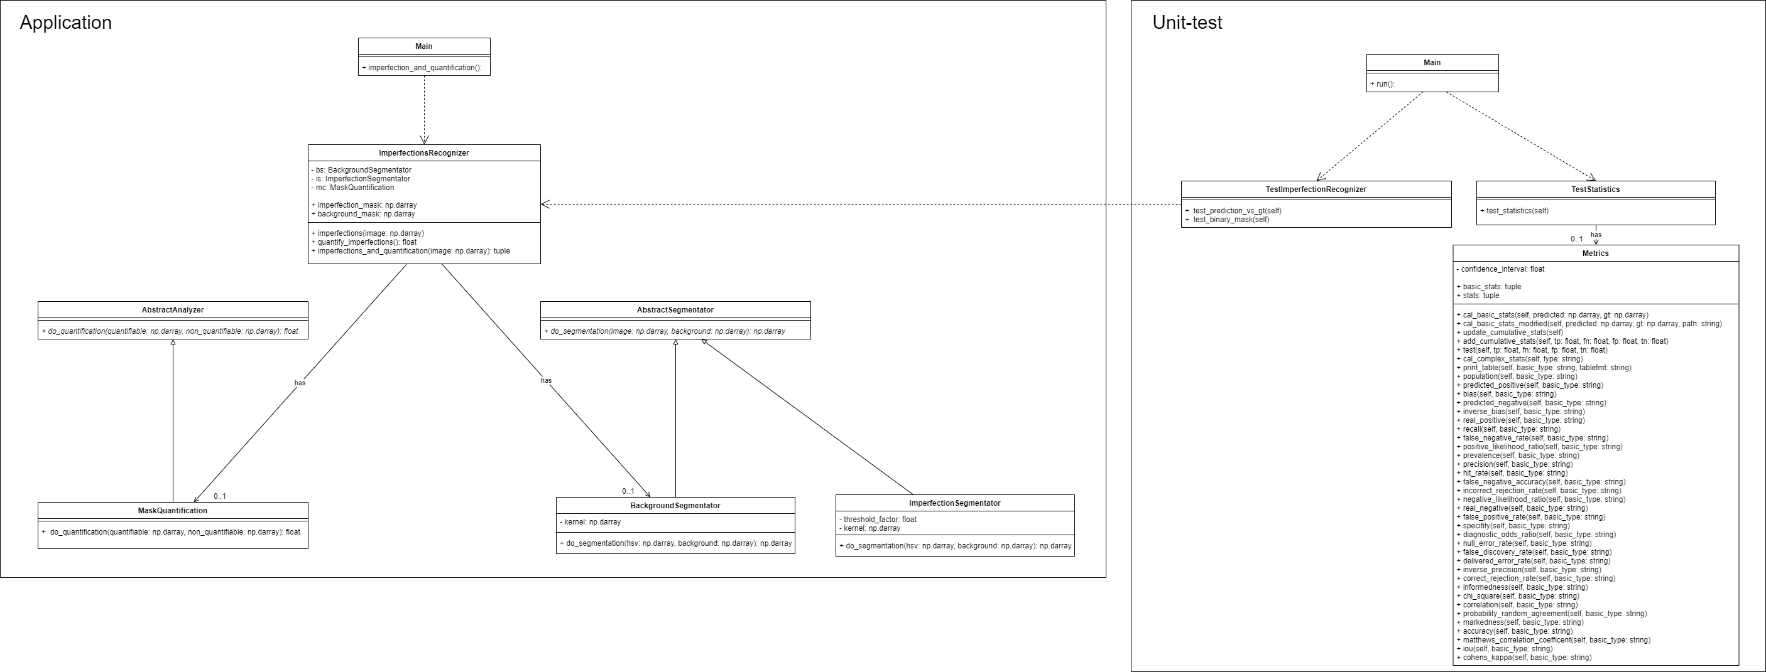
Funcionamiento del algoritmo
Diagrama
UML

Slide 7
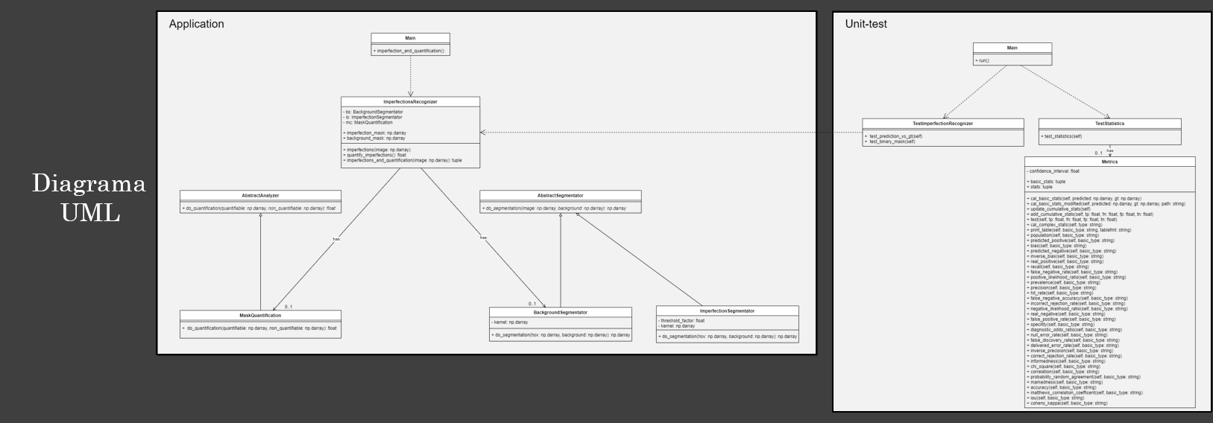
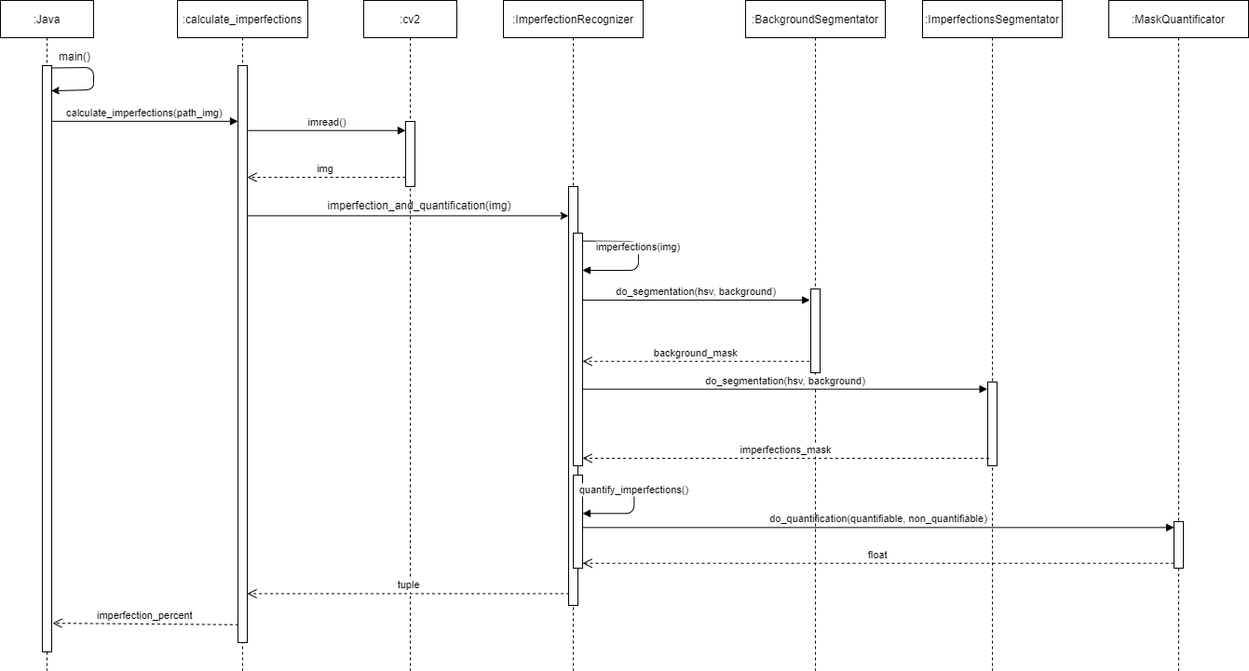
Funcionamiento del algoritmo
Diagrama
Secuencia

Slide 8
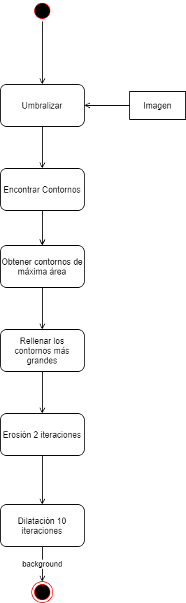
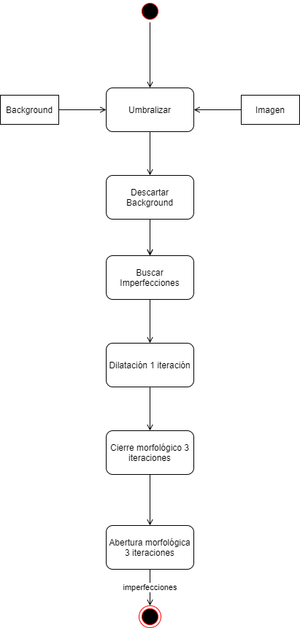
Funcionamiento del algoritmo
Diagramas
Actividad
Background
Recognition
Imperfection
Recognition

Slide 9
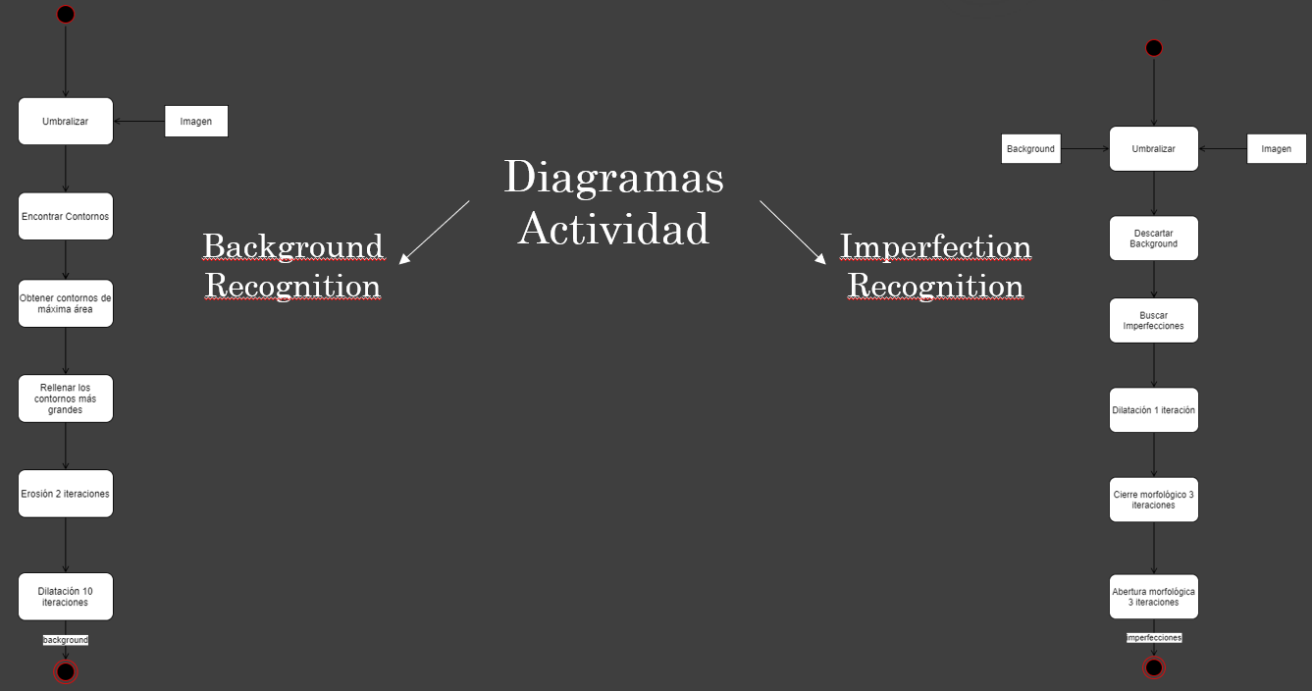
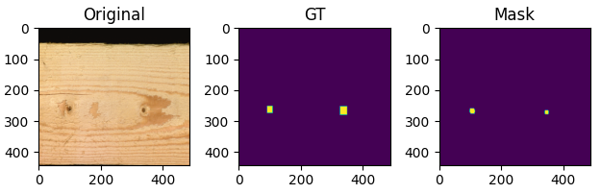

Resultados y trabajas futuros
Verdaderos negativos
Falsos negativos
Verdaderos positivos
Falsos negativos: 210k => 37k

Slide 10
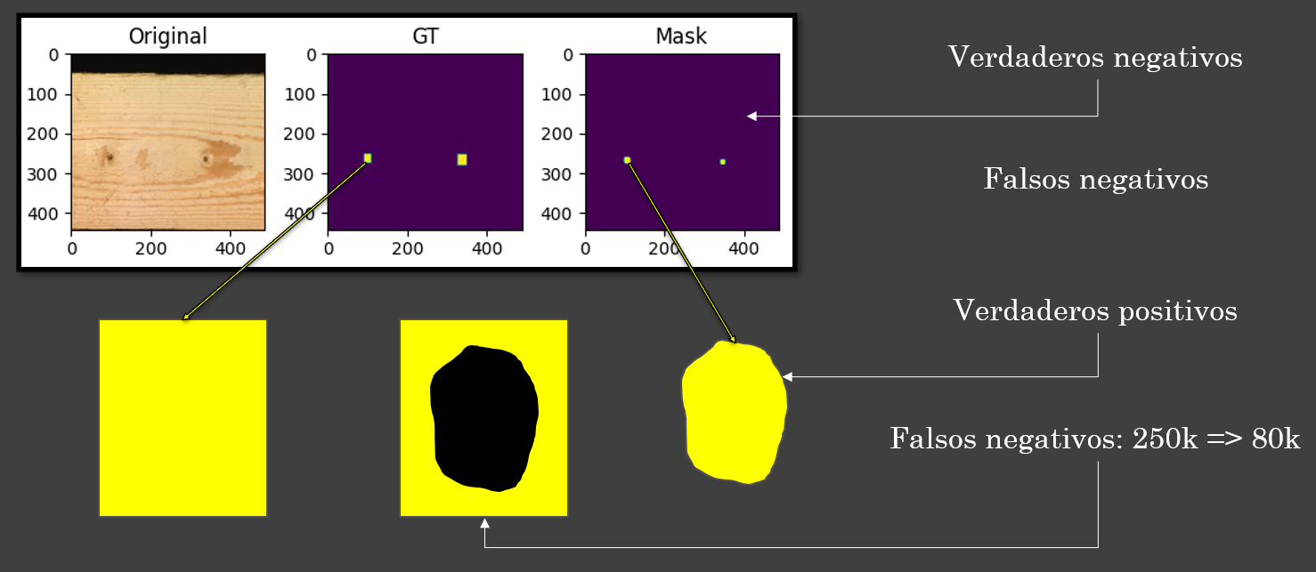
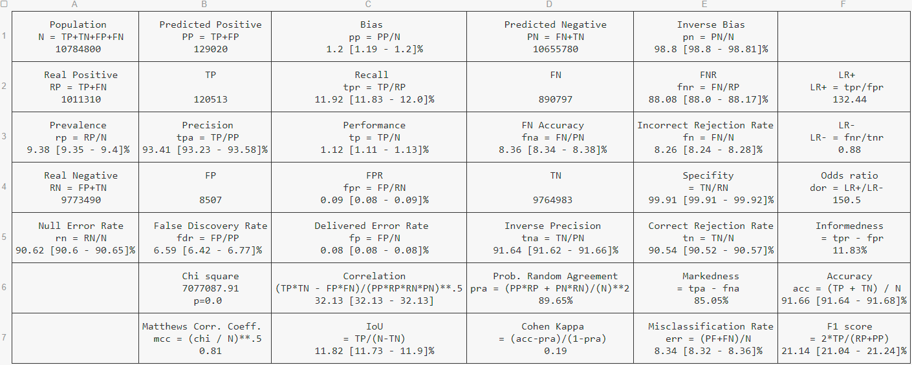
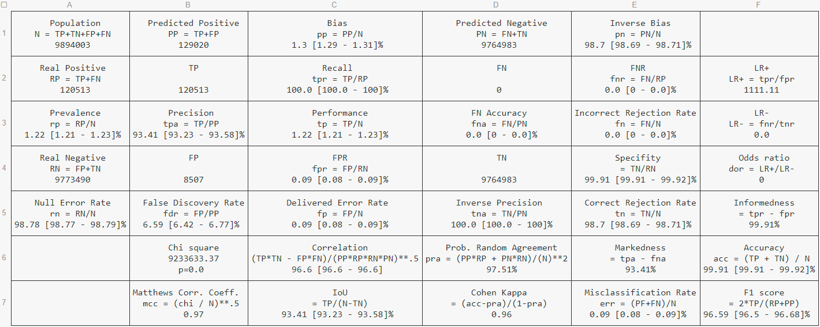
Resultados y trabajas futuros
Resultados con datos de entrenamiento
Falsos negativos corregidos
Falsos negativos sin corregir
Notes:
Precisión informa del porcentaje de defectos detectados correctamente
Recall nos dice si hemos conseguido detectar los defectos existentes.
F1 resume precisión y recall para decirnos como de bueno es el algoritmo.

Slide 11
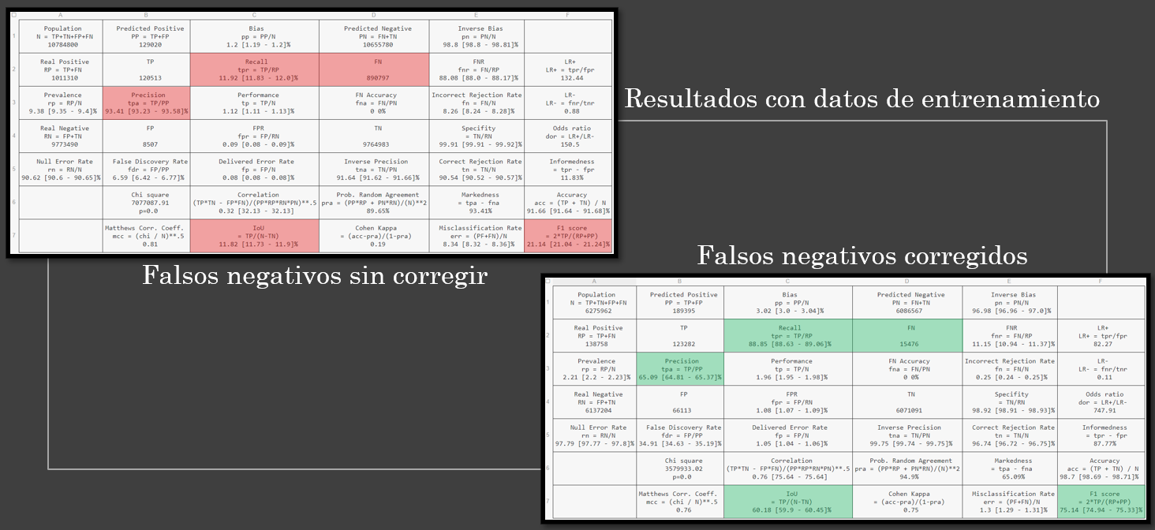
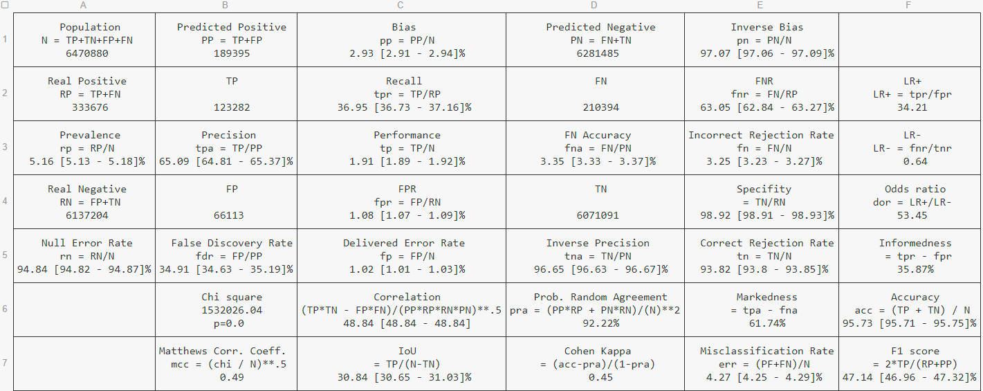
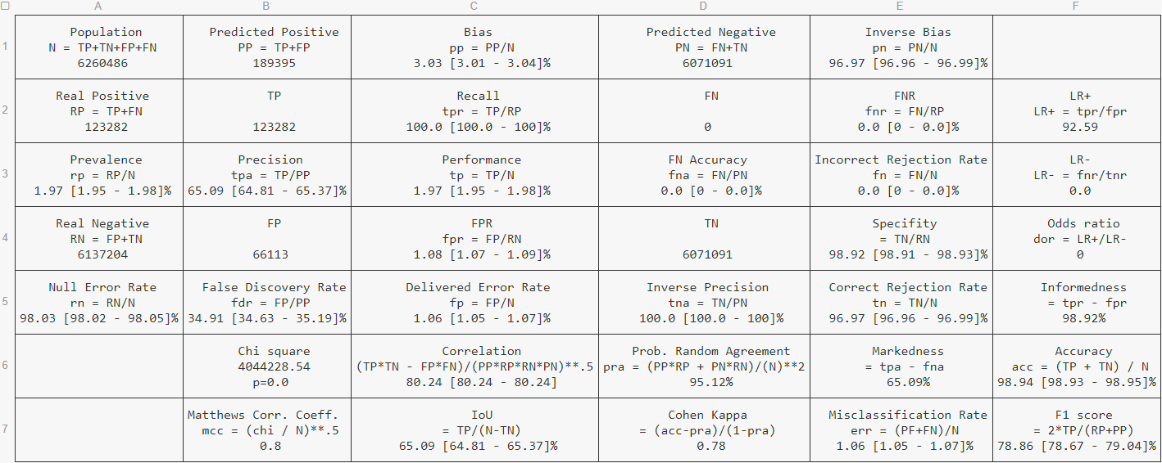
Resultados y trabajas futuros
Resultados con datos de test
Falsos negativos corregidos
Falsos negativos sin corregir
Notes:
Precisión informa del porcentaje de defectos detectados correctamente
Recall nos dice si hemos conseguido detectar los defectos existentes.
F1 resume precisión y recall para decirnos como de bueno es el algoritmo.

Slide 12
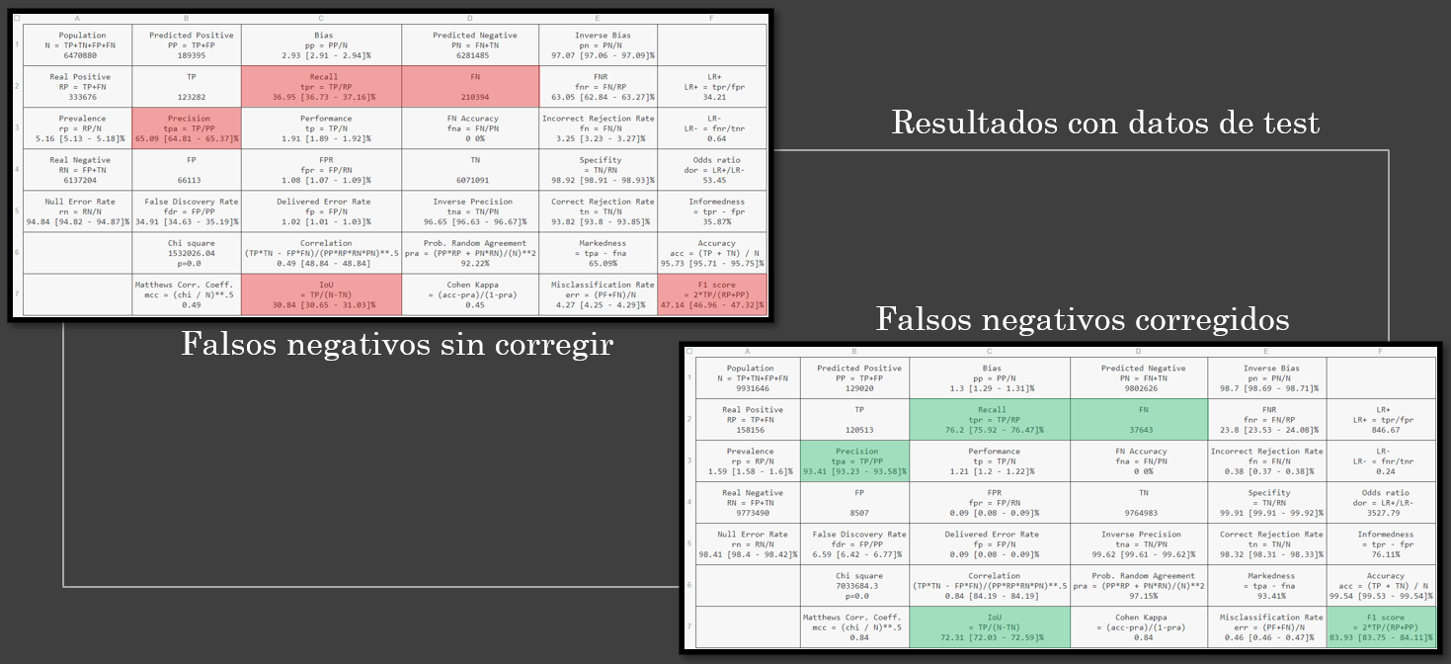
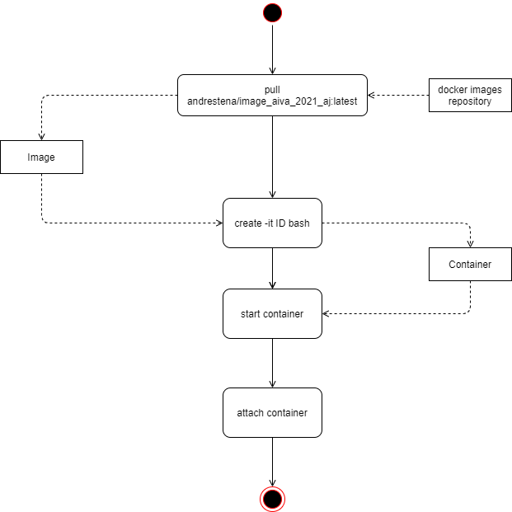
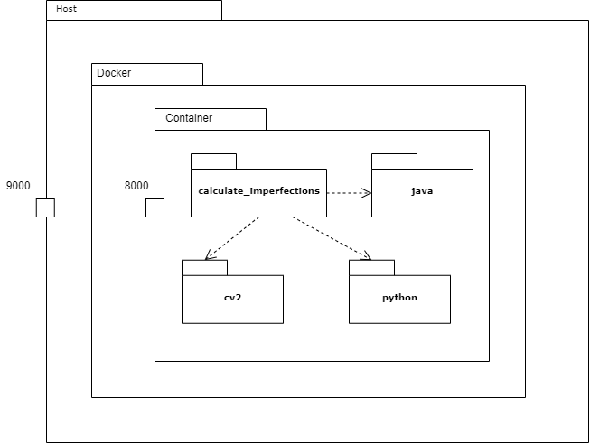
Despliegue de la solución
Diagrama Actividad Despliegue
UML Despliegue
Notes:
Considere la posibilidad de hablar acerca de:
Tableros aglomerados o conglomerados
Tableros de chapas
Tableros de fibras

Slide 13
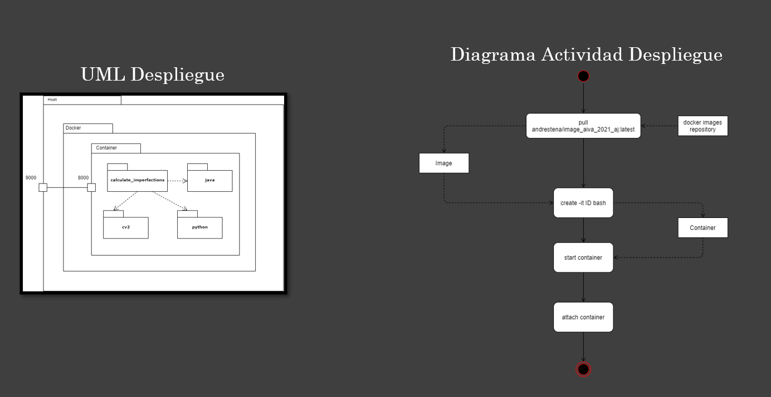
Cómo se utiliza y disponibilidad
cmd:
docker pull andrestena/image_aiva_2021_aj:latest
<= Descarga la imagen almacenada
en Docker Hub
docker create –it “IMAGE ID” bash
<= Crea un container con la imagen
docker container ls -a
docker start “CONTAINER ID”
<= Ejecuta el container y entra a su consola
docker attach “CONTAINER ID”
java /tmp/AIVA_2021_AJ/Java/src/co/ortizol/Main.java
<= Ejecuta el programa desarrollado

Slide 14
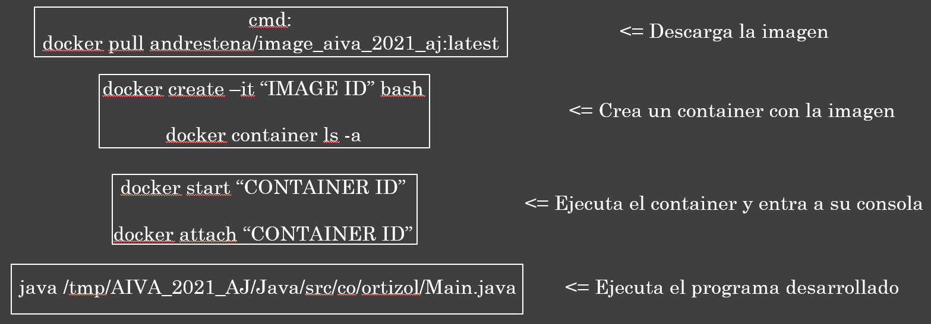
Referencias
https://docs.docker.com/
https://docs.oracle.com/en/java/
https://docs.python.org/3/
https://docs.opencv.org/
https://app.diagrams.net/
http://web.archive.org/web/20210318123151/https://normadera.tknika.eus/es/content/medici%C3%B3n-de-singularidades-en-madera-estructural.html

Slide 15
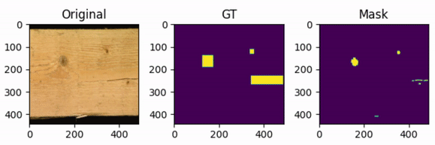
Muchas gracias por la atención
MUVA – Aplicaciones Industriales y Comerciales - URJC
Javier Albaráñez Martínez
Andrés Tena de Tena
Notes:
Considere la posibilidad de hablar acerca de:
Bibliografía

